Slide 1

Руководство для пользователя программным средством оценки кадровых ресурсов здравоохранения для лечения больных Covid-19
3 мая 2020 г.
Версия 3.0
Notes:
This is the user guide for the Covid-19 Health Workforce Estimator, available as a Microsoft Excel spreadsheet.

Slide 2
Для чего предназначен этот инструмент?
Инструмент «Программное средство оценки кадровых ресурсов здравоохранения (ПСОКРЗ» на основании либо прогнозируемого, либо требуемого числа случаев COVID-19 позволяет получить:
Оценку числа каждого типа медицинских работников, которые требуются каждый день для лечения больных Covid-19 с разбивкой по степени тяжести болезни (легкая, умеренная, тяжелая и критическое состояние)
Анализ потенциала кадровых ресурсов, имеющихся на данный момент, и вероятные потребности в случае резкого увеличения числа больных в различных учреждениях здравоохранения и структурных подразделениях, с отражением потенциальных разрывов между наличием и потребностями
Визуализацию влияния резкого увеличения числа больных на категории кадровых ресурсов
Notes:
The purpose of the tool is to help you understand your current health workforce, the capability for dealing with Covid-19 patients, and what needs to change to meet a predicted surge in cases.
It won’t provide exact answers, because every member state has a different health system, with different processes, workforce groups and skills mix. But it will help you to think about what is needed, and where to concentrate your efforts.

Slide 3
Что входит в задачи инструмента?
Входит:
Не входит:
Оценка кадровых ресурсов, необходимых для лечения больных COVID-19
4 разных степени тяжести болезни: легкая, умеренная, тяжелая и критическое состояние
Скрининг и сортировка больных
Определенные пользователем лечебно-профилактические учреждения и структурные подразделения
Определенные пользователем категории персонала и численность кадров в каждом лечебно-профилактическом учреждении и структурном подразделении
Горизонтальное и вертикальное замещение (передача роли или части функций)
Оценка количества времени, необходимого персоналу для выполнения процедур/мероприятий в расчете на одного больного в день
Прогнозирование ожидаемых в будущем случаев Covid-19 (но можно вводить данные прогнозов)
Профессионально-квалификационная структура/передача части функций другим категориям
Невыход персонала на работу, например, из-за инфекции COVID-19 или карантина
Представление неопределенности
3
Covid-19 Workforce Estimator Guide
Notes:
This shows what the tool does and does not do. The tool doesn’t cover everything, and some areas are currently out of scope but may be considered for future releases.
Although this is not a forecasting tool, it can be linked it to the output from predictive models, in terms of the number and severity of Covid-19 cases over time.
It is currently set up to link to the Adappt Surge Planning Support Tool, should you wish to import the data. This is manual process and will require you to run both tools.

Slide 4
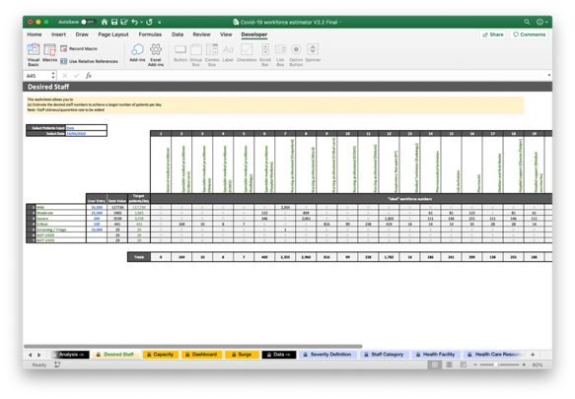
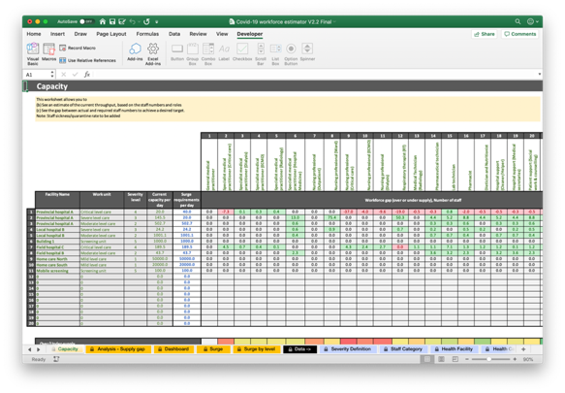
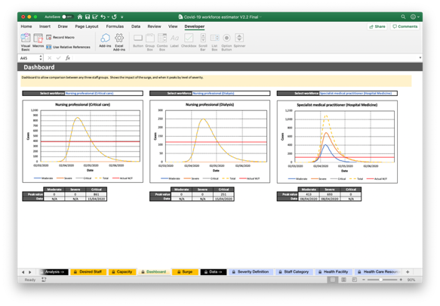
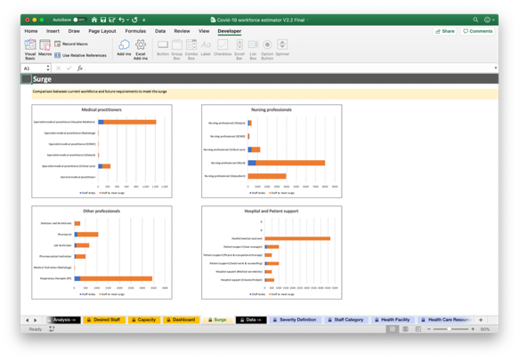
Инструмент «Программное средство оценки кадровых ресурсов здравоохранения»
Инструмент позволяет вам:
Рассчитать численность кадров, необходимых для лечения требуемого числа случаев Covid-19 в день (по каждой степени тяжести болезни)
Понять, скольким больным в день могут оказывать помощь имеющиеся у вас в данный момент кадры в разных учреждениях и структурных подразделениях
Увидеть, какая численность кадровых ресурсов потребуется для оказания помощи при резком возрастании числа больных в будущем и какие категории у вас в избытке, а каких не хватает
Зрительно отобразить влияние резкого увеличения числа больных на разные категории кадровых ресурсов, когда наступит пик, и разрыв между имеющимися кадрами здравоохранения и потребностями в них в будущем
Notes:
The tool allows you to address several important questions:
What staff groups and numbers are needed to achieve a target number of Covid-19 patients per day?
What is the current capacity of my workforce?
What staff groups and/or health facilities/work units are under most pressure?
What is the impact of the surge on different workforce groups?
How much do different workforce groups needs to scale up to meet the surge?
In other words, to better understand the gap between what you have now, what you will need in the future, and the best ways to close the gap.

Slide 5
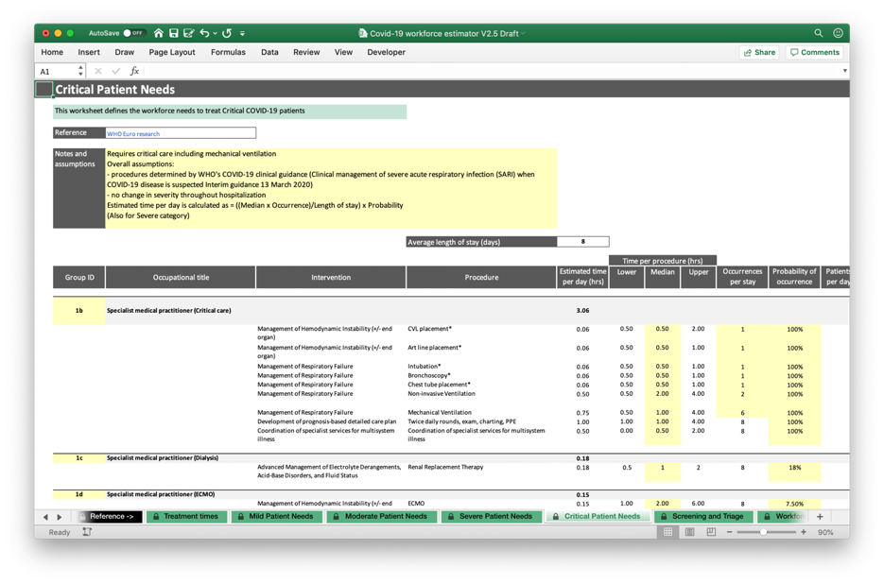
Изучите справочные данные
Справочные данные для расчетов приводятся в рабочих листах «Потребности для лечения больных с легкой степенью болезни» (Mild), «с умеренной степенью» (Moderate), «с тяжелой степенью» ( Severe) и «Потребности для лечения больных в критическом состоянии» (Critical Patient Needs). В рабочем листе «Описание кадровых ресурсов» (Workforce Descriptions) даются определения, а ссылки на публикации в журналах приводятся в рабочем листе «Статьи в научных журналах» (Journal Papers).
Данные взяты из исследований, проведенных в Европейском регионе ВОЗ, и отражают типичные количества времени, характерные для европейской страны, хотя эти величины могут и различаться в разных странах.
Справочные данные защищены паролем.
Notes:
The Reference data used in the calculations is provided for review. This is important so that you can see the underlying assumptions and calculations that have been made.

Slide 6
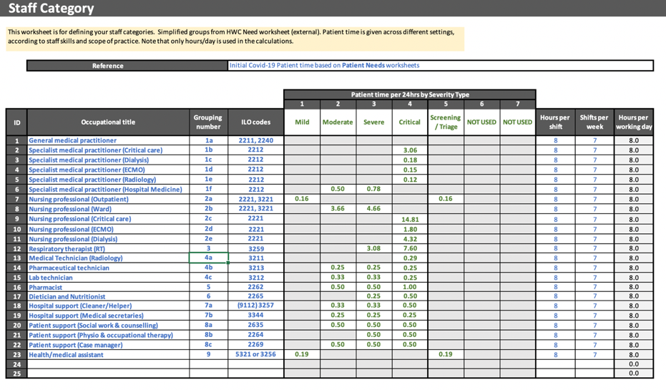
Определите категории вашего персонала
Откройте рабочий лист «Категории персонала» (Staff Category)
Для того, чтобы использовать заранее введенные данные, вам нужно всего лишь отметить количество часов в рабочем дне. Укажите количество часов в смену и число смен в день.
Вы можете определить свои категории персонала, если у вас имеются соответствующие данные для вашего государства
Вы должны определить процедуры и количества времени для лечения (см. следующий слайд). Когда это будет сделано, количества времени, расходуемого на пациентов, покажут соответствующие величины
ID категории персонала должен быть индивидуальным для каждой категории
Notes:
The tool is populated with example data, but you can replace it with your own. The worksheet is protected, so only data input cells can be changed.
Go to the Staff Groups worksheet.
The staff groups are pre-defined and linked to the data in the Reference worksheets. You can change the names to reflect your own occupational titles, but you shouldn’t change their scope of practice. For example, you could re-name “Nursing professional (Ward)” to “Ward nurse”, but if you change to “Nurse practitioner” then the interventions, procedures and times to treat Covid-19 patients may be incorrect. If the staff groups skills need to be changed, then the data will need to be updated accordingly. This is not recommended unless you have expert knowledge. Patient time per 24hrs (green) is calculated and is not an input.
The calculations use hours per working day. If you are not using Shifts per week and Hours per shift, you can set Shifts per week to 7 and Hours per shift to the desired number of Hours per working day.

Slide 7
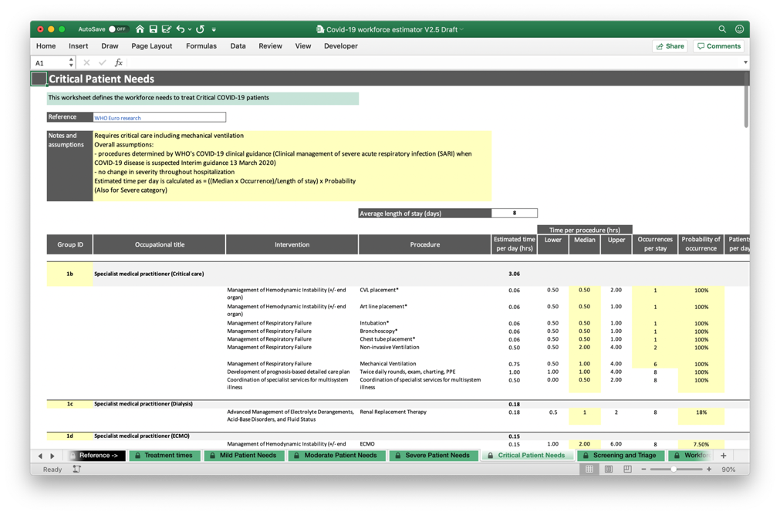
Определите потребности для лечения больных (факультативно)
Откройте рабочие листы со справочными данными («Потребности для лечения больных с легкой степенью болезни» (Mild), «с умеренной степенью» (Moderate), «с тяжелой степенью» ( Severe) и «Потребности для лечения больных в критическом состоянии» (Critical Patient Needs) плюс «Скрининг и сортировка больных» (Screening and Triage).
Для каждой категории кадров, определенной в рабочем листе Staff Category, укажите вмешательства, процедуры и количества времени
ID категории должен быть один и тот же, чтобы можно было увязывать данные
Отметьте продолжительность пребывания
Проследите, чтобы там, где проводятся несколько процедур, были правильные суммы количества времени
По окончании откройте рабочий лист «Категории персонала» (Staff Category) и проверьте количества времени
Notes:
Updating these worksheets needs to be done carefully.
The worksheets are locked. Please contact us for the Password (see the Further Information slide).
Data needs to be provided for all the staff groups, across all levels of severity from Mild to Critical.
Check that the average length of stay is correct and revise if needed. This should be based on evidence, as should all the data.
Mild and Moderate patient needs assume that all procedures are done once per stay. The Median time is used (this must be Column F). The Group ID (Column B) must match the Group ID given in the Staff Category worksheet, for each staff group. If this is not done the data will not link correctly.
Severe and Critical patient procedures can be repeated several times in each patient stay (Occurrences per stay) and may not always be done (Probability of occurrence). As above, Columns F and B must contain the required values.
Screening and Triage is updated in the same way as for Mild and Moderate groups.

Slide 8
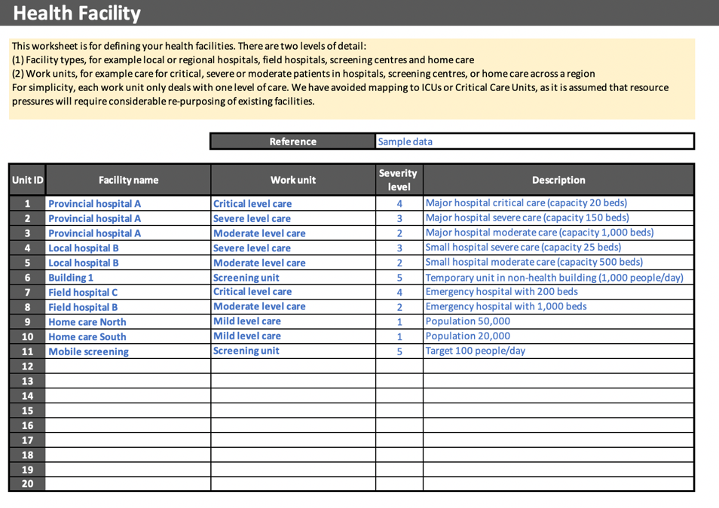
Определите ваши лечебно-профилактические учреждения
Откройте рабочий лист «Лечебно-профилактические учреждения (Health Facility)
Определите названия ваших учреждений и структурных подразделений. Это простые названия, которые вам понятны, и это могут быть местные, областные или национальные учреждения – как будет нужно
Укажите степень тяжести болезни для каждого учреждения/структурного подразделения. Это уровень лечения больных, определяемый в рабочем листе «Определение степеней тяжести» (Severity Definition)
Если нужно, укажите число коек в каждом учреждении
Если нужно, приведите описание.
Notes:
Go to the Health Facility worksheet.
You can define up to 20 health facilities and work units, at any level of scale, for example national, regional or local. These are simply health care locations with staff, which you define, and each of which deals with one kind of COVID-19 case, from mild to critical. Screening and triage is also included. Note that these can be work units that you plan to create, as well as those you have now.
Each work unit must have a defined severity level and is assumed to treat only these cases.
You can also include a description if you wish.
If more than 20 work units are required, then separate copies of the tool could be created, for example one spreadsheet per region.

Slide 9
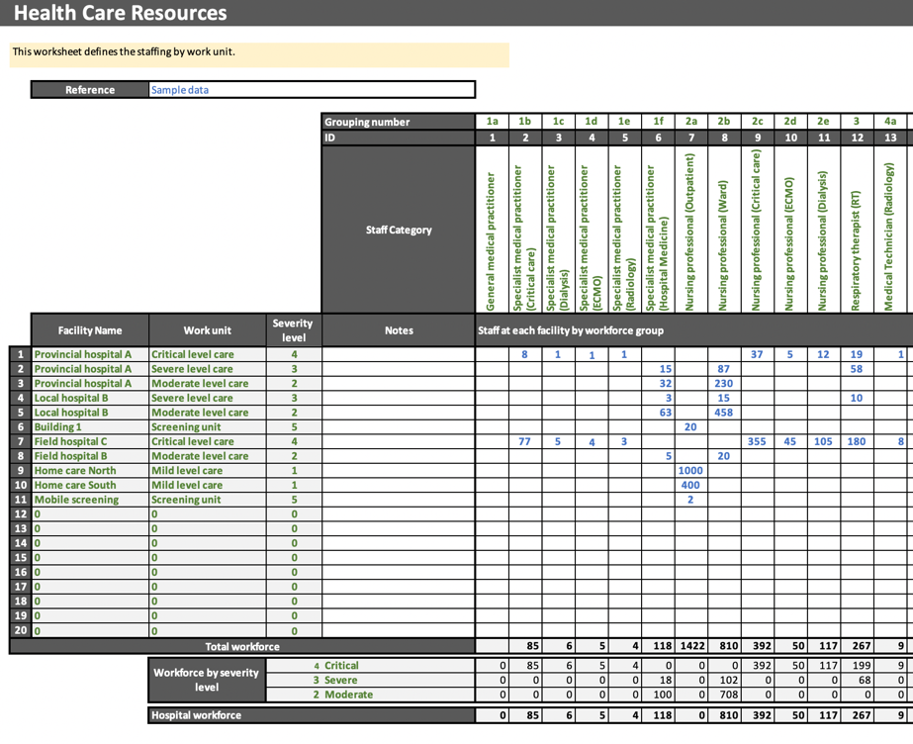
Определите ваши ресурсы для оказания медико-санитарной помощи
Откройте рабочий лист «Ресурсы для оказания медико-санитарной помощи» (Health Care Resources)
Категории вашего персонала (Staff Categories) уже определены
Введите число сотрудников по каждой категории для каждого учреждения и структурного подразделения. Это указывается в «эквивалентах полной занятости» (ЭПЗ).
Используйте общие числа внизу справа (не показаны) в этом листе для проверки правильности цифр.
Вернитесь в рабочий лист «Категории персонала» (Staff Categories) и убедитесь в правильности данных по категориям персонала
Notes:
Go to the Health Care Resources worksheet.
For each of the health facilities and work units that you have just defined, and for each of the staff groups, define the number of staff as Full-Time Equivalents (FTE).
Note that as each facility/unit is dealing with a specific level of severity, you should only define those workforce groups that are required. The worksheets following Reference define these workforce groups.

Slide 10
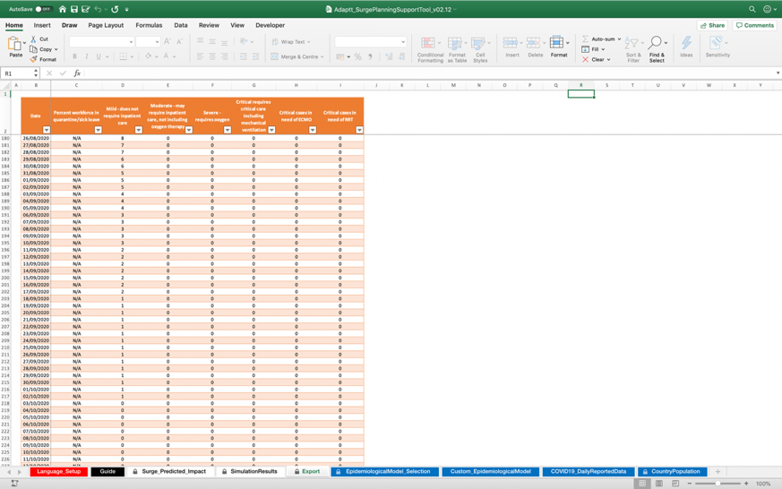
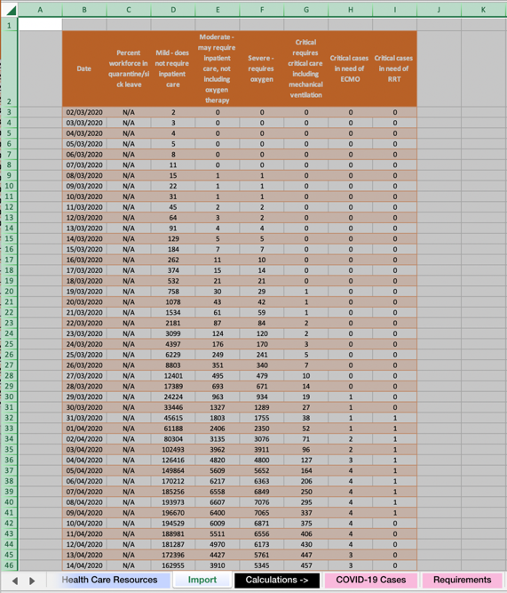
Импортируйте данные из инструмента Adappt (факультативно)
Вы можете перенести данные из инструмента Adappt. Это даст вам возможность планировать кадровые ресурсы на случай резкого увеличения числа больных.
После того, как в инструмент введены все данные для удовлетворения ваших потребностей, перейдите в рабочий лист «Экспорт», щелкните на кнопке «Выбрать всё» и скопируйте всё клавишами CTRL+C
Перейдите в рабочий лист «Импорт» (Import) и вставьте всё клавишами CTRL+V
Теперь все данные у вас скопированы.
Notes:
You can input epidemiological data from another model to show how the surge in Covid-19 cases might impact the workforce, and what changes need to be made to meet the surge.
This is done by simply copying and pasting data between the tools. You simply select and copy all the data in the Adappt Export worksheet, and paste to the HWFE Import worksheet. The copied data should not be altered in any way.

Slide 11
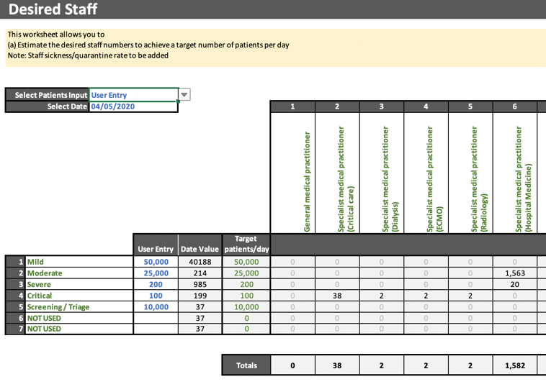
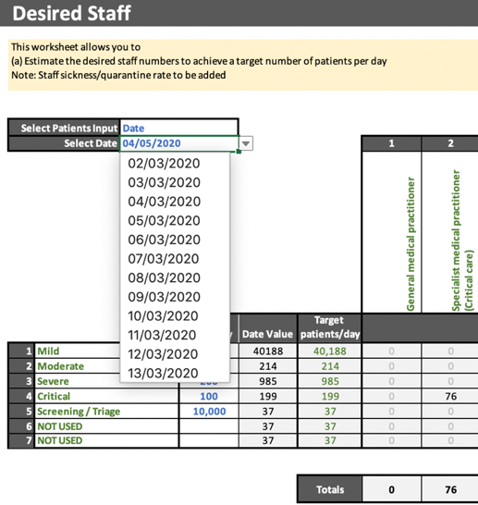
Рабочий лист «Требуемый персонал» (Required Staff)
Рабочий лист «Требуемый персонал» (Required Staff) помогает ответить на вопрос:
Какие категории персонала и в какой численности требуются для обеспечения лечения требуемого числа больных Covid-19 в день?
Выберите «Ввод числа больных» и введите требуемое число больных
Выбор «Дата», а не «Ввод числа больных», позволяет вам выбрать прогнозируемое число случаев из модели Adappt, предполагая, что эти данные уже были импортированы.
Оценки числа больных, приходящихся на каждую категорию персонала, даются с разбивкой по степени тяжести болезни.
Notes:
Go to the Desired Staff worksheet.
There are two ways that this can be used:
Input a target number of Covid-19 patients, by level of severity, to get the workforce composition and numbers required
If data has been imported from the Adappt tool, select a future data to get the estimated number of cases and workforce required
This worksheet simply provides a workforce estimator. It is not linked to the actual number of staff or where they are.

Slide 12
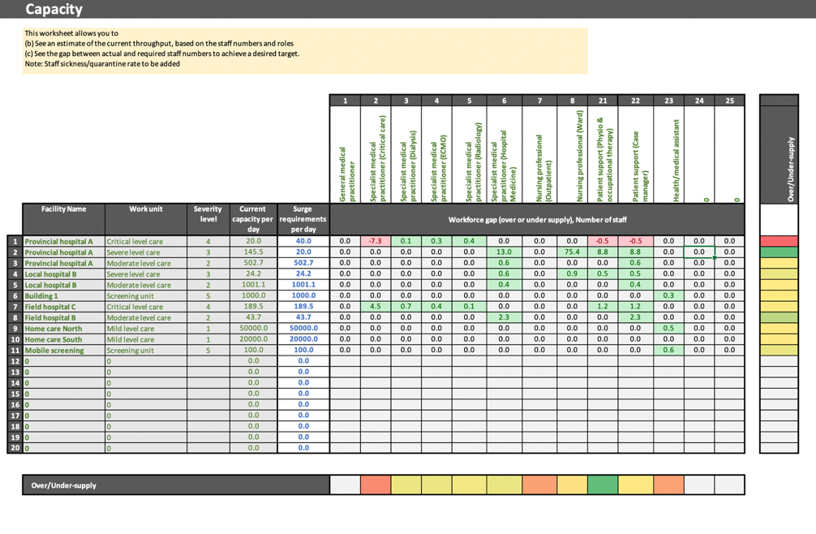
Рабочий лист «Варианты стратегии» (Policy options)
Рабочий лист «Варианты стратегии» (Policy options) помогает ответить на вопросы:
Каковы возможности моих кадровых ресурсов на сегодняшний день?
Какие категории кадровых ресурсов или лечебно-профилактические учреждения/структурные подразделения испытывают наибольшие трудности?
Выберите «Нынешние возможности» (Current capacity), чтобы посмотреть максимальное число случаев при данной численности кадровых ресурсов
Выберите «Нынешнее число коек» (Current beds), чтобы посмотреть численность кадров, требуемую для обслуживания максимального числа коек
Выберите «Будущие случаи», чтобы посмотреть, какая численность потребуется для обслуживания требуемого числа случаев.
Любая нехватка кадров выделяется красным цветом, переизбыток кадров выделяется зеленым цветом
Сводная таблица показывает разрыв между имеющимися возможностями и пиком резкого увеличения числа случаев
Notes:
Go to the Capacity worksheet.
There are again two ways that this can be used:
To see the current capacity of the each facility/unit for treating Covid-19 cases. The capacity will be limited by one or more staff groups, whose numbers would need to be increased to treat more patients.
To see the workforce composition and numbers required to treat a target number of cases, for example at the peak of the surge.
If Surge requirements per day is set to zero, then the workforce gap table simply shows current workforce numbers.
If Surge requirements per day is set to the same value as Current capacity per day, then the workforce gap table shows either zero (no under or over-supply, so this is a limiting constraint should your target go up) or green for an over-supply.
If Surge requirements per day is greater than Current capacity per day, then the workforce gap table shows green for over-supply, and red for under-supply. As the surge requirements increase, any spare workforce capacity will be used up, so eventually all workforce groups will be in under-supply, and hence red.
The summary tables at the Right and Bottom of the worksheet highlight which workforce groups and facilities/units have the largest gap, as a percentage of their workforce size.

Slide 13
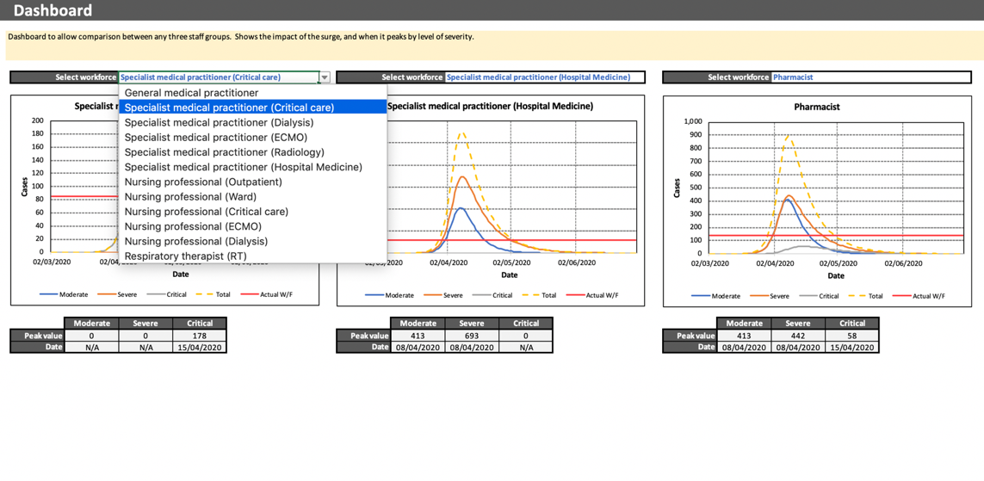
Рабочий лист «Сравнения» (Comparisons)
Рабочий лист «Cравнения» (Comparisons) помогает ответить на вопрос:
Как резкое увеличение числа больных влияет на разные категории кадровых ресурсов?
Предполагается, что до этого были введены данные из инструмента Adappt
Для сравнения выберите до трех категорий кадровых ресурсов
Графики показывают численность, требуемую для лечения больных с умеренной, тяжелой степенью и больных в критическом состоянии и общую численность персонала
Горизонтальная красная линия показывает наличие возможностей на данный момент
Таблицы показывают пиковые величины и даты их возникновения
Некоторые категории кадровых ресурсов не оказывают помощи при всех степенях тяжести болезни, поэтому некоторых графиков и данных здесь не будет.
Notes:
Go to the Dashboard worksheet.
This is a way to compare the impact of the surge on different workforce groups. It show the cases over time, for the selected workforce, and the current maximum capacity as shown by the horizontal red line. It may be helpful in thinking about when the surge is expected, and responses such as skills mix and task sharing.
You can compare up to three workforce groups.
This worksheet does not consider workforce facilities/units, only the current numbers and epidemiological data.

Slide 14
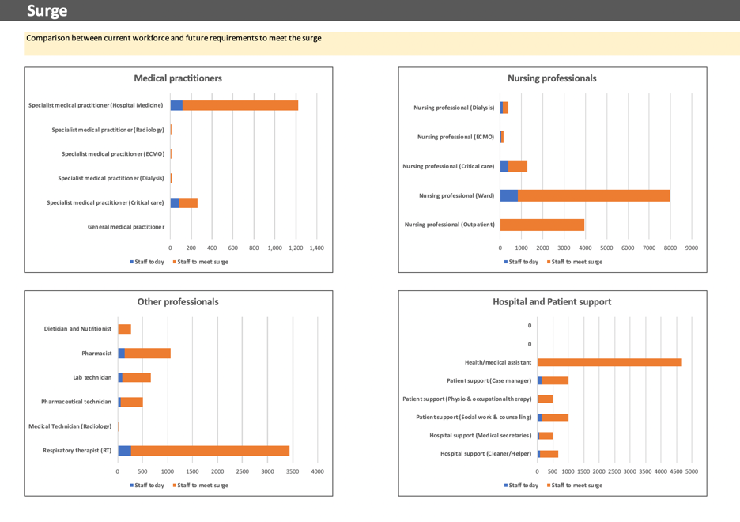
Рабочий лист «Резкое увеличение числа больных» (Surge)
Рабочий лист «Резкое увеличение числа больных» (Surge) помогает ответить на вопрос:
Насколько нужно увеличить численность разных категорий кадровых ресурсов для того, чтобы пролечить резко возросшее число больных?
Кадровые ресурсы были разделены на категории для большей ясности
Каждый график показывает численность каждой категории на сегодняшний день (синий цвет)
Он также показывает численность, которая потребуется для того, чтобы обеспечить лечение при пиковом числе больных (оранжевый цвет)
Таблица с правой стороны показывает, насколько нужно увеличить численность каждой категории кадровых ресурсов, чтобы обеспечить помощью пиковое число случаев, в процентах от нынешней численности
Notes:
Go to the Surge worksheet
This presents the gap between current workforce numbers and the peak surge.
The workforces are displayed in groups for clarity:
Medical practitioners – General medical practitioner, Specialist medical practitioner (Critical care, Dialysis, ECMO, Radiology, Hospital medicine)
Nursing professionals – Outpatient, Ward, Critical care, ECMO, Dialysis
Other professionals – Respiratory therapist, Medical technician (Radiology), Pharmaceutical and Lab technician, Dietician and Nutritionist
Hospital and patient support – Cleaner/Helper, Medical secretaries, Social work & counselling, Physio & occupational therapy, Case Manager, Health/Medical assistant

Slide 15
Профессионально-квалификационная структура кадровых ресурсов
Эта электронная таблица позволяет вам изучить профессионально-кадровую структуру (или замещение ролей) для того, чтобы дополнить численность имеющейся категории кадров. Возможны два типа замещения:
Горизонтальное замещение – когда одна категория работников заменяет аналогичную категорию при том же самом уровне квалификацииl. Например, недавно вышедшие на пенсию врачи и медсестры могли бы вернуться на работу для того, чтобы поддержать действующих врачей и медсестер. Все их время уходит на поддержку.
Вертикальное замещение – когда одна категория поддерживает другую, находящуюся на более высоком уровне квалификации, выполняя некоторые (но не все) ее функции. На поддержку уходит лишь часть времени этой категории.
Эти работники требуют контроля, поэтому используется простая модель для расчета того, над каким числом людей может осуществлять контроль один уже работающий сотрудник. Чем больше требуется поддержки, тем меньше число людей, за которыми можно осуществлять контроль.
Notes:
Skill or role substitution can be used to supplement a workforce group, either to reduce shortages, or to provide support so that the group being supported can, in turn, support another group at higher level of skill.

Slide 16
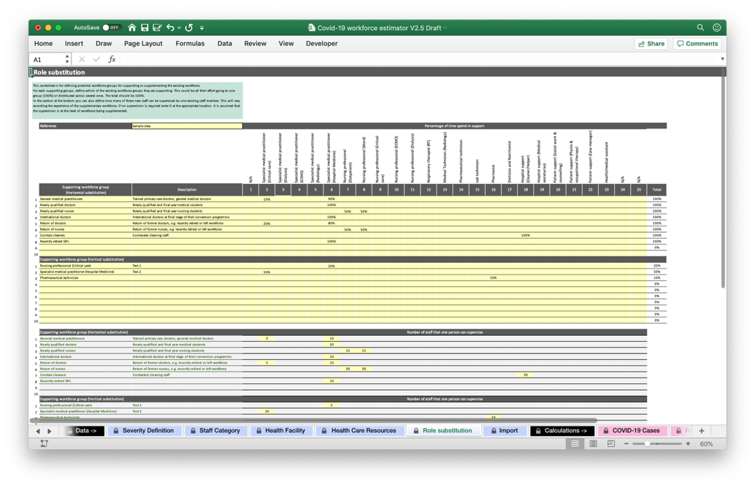
Рабочий лист «Замещение ролей» (Role substitution)
Откройте рабочий лист «Замещение ролей» (Role substitution)
Введите горизонтальные категории кадровых ресурсов и где их время тратится на поддержку . В сумме должно быть100%
Повторите для вертикальных категорий. На поддержку тратится только часть их времени.
Укажите, сколько новых сотрудников может контролировать уже работающий сотрудник. Автоматически выделятся области для ввода данных.
16
Covid-19 Workforce Estimator Guide
Notes:
Go to the Role substitution worksheet
Any horizontal workforce groups can be defined. These are new groups from outside the health system, for example those recently retired, and newly qualified and final year students
Vertical workforce groups are those that already exist in the system, hence they have the same names. They are “acting up”, that is working to support a workforce at a higher skill level. We assume acting down is not needed.
Define how many of these supporting staff can be supervised by one existing staff member at the level they are supporting. This will vary according to the experience of the supporting workforce. This means that 100 supporting staff, where one existing staff member is needed to supervise five of them, will provide a net number of 80 additional staff.

Slide 17
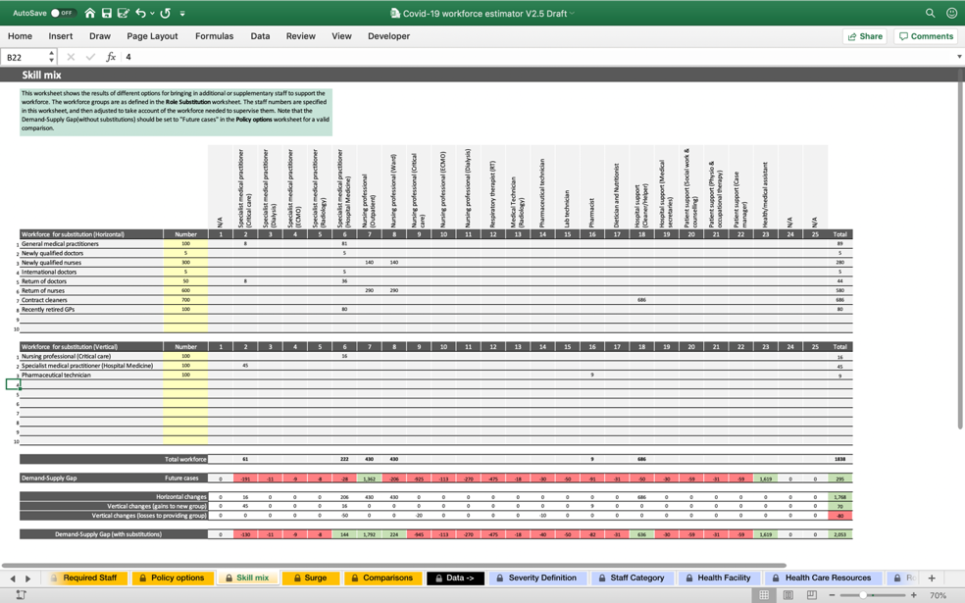
Рабочий лист «Профессионально-квалификационная структура кадровых ресурсов» (Skill mix)
Рабочий лист «Профессионально-квалификационная структура кадров» помогает ответить на вопрос:
«Как изменится ситуация, если будут привлечены новые сотрудники или будет использоваться имеющийся персонал для поддержки коллег?»
Введите число сотрудников со стороны (горизонтальная поддержка)
Введите число сотрудников, имеющихся в системе (вертикальная поддержка)
Проверьье, правильно ли отмечен исследуемый разрыв между спросом и предложением. Показанные числа взяты из рабочего листа «Варианты стратегии» (Policy options)
Изменения показаны в итоговых строках
Notes:
Go to the Skill mix worksheet
Check that the Demand-Supply Gap is correct, according to the settings in the Policy options worksheet, This should be set to the required number of future cases. The Skill mix worksheet can then be used to investigate ways of reducing any shortages, or shifting from one group in over-supply to another in under-supply.
Note that for vertical substitution, the workforce group than is supporting another group at at higher level will decrease and the supported level will increase. So if 100 nurses move up to support hospital doctors to cover 20% of their tasks, then nurse numbers will decrease by 20, and hospital doctors increase by 16, taking accounting of supervision.

Slide 18
Обновления в будущем
Данная версия (V3.0) выпускается для того, чтобы помочь государствам-членам оценить, как резкое увеличение числа больных COVID-19 повлияет на кадровые ресурсы здравоохранения. Она разработана таким образом, чтобы ее можно было адаптировать к местной среде и к обстоятельствам в данном государстве.
Планируется, что на всем протяжении жизненного цикла этого инструмента он будет обновляться и совершенствоваться.
Изменения в будущем могут быть осуществлены после того, как будут получены отзывы и предложения пользователей о расширении функциональных возможностей и улучшении удобства пользования инструментом.
Notes:
These updates are not prioritized and will be revised as we get user feedback and requests for change.

Slide 19
Дополнительная информация
За дополнительной информацией обращайтесь по адресу:
scotterc@who.int
Если у вас имеются предложения об улучшении инструмента или конкретные просьбы о его изменении, представьте, пожалуйста, подробности по указанному выше адресу.

